Slide 1
14.03.2019 taLLINNAs 19.03.2019 TaRTUs
Arendusgrandi taotlemine 2019. aastal

Slide 2
Arendusgrant
Arendusgrandi (EAG; inglise Proof-of Concept Grant)
eesmärk on eksperimentaalarendusprojektide toetamise kaudu edendada tehnoloogiasiiret, teadustulemuste rakendamist ettevõtluses ja ühiskonnas laiemalt ning suurendada teaduse ühiskondlikku ja majanduslikku mõju.
EAG on mõeldud eksperimentaalarenduseks, mitte alus- ega rakendusuuringuteks.
PUT järeldoktori-, stardi- ja rühmagrant on mõeldud alus- või rakendusuuringuteks.
Notes:
Vt põhjalikumalt: https://www.etag.ee/rahastamine/uurimistoetused/arendusgrant/
EAG raamtingimuste väljatöötamisel oli eeskujuks Euroopa Teadusagentuuri (European Research Council, ERC) Proof-of-Concept Grant. Vt täpsemalt: https://erc.europa.eu/funding/proof-concept

Slide 3
Eksperimentaalarendus
Eksperimentaalarendus on süstemaatiline töö, mis põhineb uurimistegevuse tulemusena saadud teadmistel ja praktilistel kogemustel ning loob uut teadmist eesmärgiga valmistada uusi tooteid, võtta kasutusele uusi protsesse või täiustada olemasolevaid tooteid või protsesse.
Uute toodete või protsesside väljatöötamine kuulub eksperimentaalarenduse alla juhul, kui see vastab teadus- ja arendustegevust kirjeldavatele tingimustele (uudsus, loomingulisus, tulemuste ettemääramatus, süstemaatilisus, ülekantavus/korratavus).
Notes:
Vt põhjalikumalt: https://www.etag.ee/wp-content/uploads/2016/11/FrascatiManual2015_2ptk.pdf

Slide 4
Eksperimentaalarenduse piiritlemine
Olemasolevate teaduslike teadmiste ja oskuste kasutamine uute, muudetud või täiustatud toodete, prot­sesside või teenuste arendamiseks. See võib näiteks hõlmata ka tegevust uute toodete, protsesside või teenuste põhimõtteliseks määratlemiseks, kavandamiseks ja dokumenteerimiseks.
Uute või täiustatud toodete, protsesside või teenuste prototüüpide loomine, tutvustamine, katseta­mine ja valideerimine tegelikke töötingimusi kajastavas keskkonnas, kui põhieesmärk on olulises osas tehniliselt täiustada mitte­valmis toodet, protsessi või teenust.
NB! Eksperimentaalarendus ei hõlma olema­solevate toodete, tootmisprotsesside, teenuste jt toimingute rutiinset või perioodilist muutmist, isegi kui sellised muudatused tähendavad täiustamist.
Notes:
Vt täpsemalt: https://www.etag.ee/wp-content/uploads/2019/01/Eksperimentaalarenduse-piiritlemine.pdf
Vt https://eur-lex.europa.eu/legal-content/ET/TXT/PDF/?uri=CELEX:52014XC0627(01)&from=EN
NB! Kaubanduslikul eesmärgil kasutata­vate prototüüpide ja katseprojektide arendamine on lubatud ainult tingimusel, kui prototüüp on tingimata kaubanduslik lõpptoode ja kui selle tootmine üksnes tutvustamise ja valideerimise eesmärgil on liiga kallis.

Slide 5
Tehnoloogilise valmiduse tasemed (TVT)
(inglise Technology Readiness Levels, TRL)
EAG algab TVT 4 lõpus või järel.
EAG sihttase ei ole piiritletud, aga tegevused peavad mahtuma TA-määratluse alla.
TVT 1 | TVT 2 | TVT 3 | TVT 4 | TVT 5 | TVT 6 | TVT 7 | TVT 8 | TVT 9
Alus- uuringud |  | Rakendus- uuringud |  | Eksperimentaal- arendus |  | Tootearendus
Notes:
VT täpsemalt https://www.etag.ee/wp-content/uploads/2019/01/Tehnoloogilise-valmiduse-tasemed.pdf
Alus- ja rakendusuuringute, eksperimentaalarenduse ja tootearenduse piirid ei ole täpselt määratletud – alusuuringute tulemuseks ei pruugi alla TVT 2, rakendusuuringute tulemuseks võib olla ka ainult TVT 3 jne.

Slide 6
EAG raamtingimused (1/2)
EAG kestus on üks aasta, maht kuni 100 000 eurot;
EAG taotleja peab olema projekti juht;
EAG kasutamine on seotud töölepingu nõudega vähemalt ühe evalveeritud Eesti TA-asutusega;
Projektijuhti võib teatud juhtudel muuta, aga projekti ei saa peatada ega teise asutusse viia;
Projekti läbiviimine toimub Eestis;
EAG ei ole seotud teiste PUT grantidega;
Projekti võib kaasata TA-asutuste väliseid rühmaliikmeid (nt ettevõttest).
Notes:
Teatud juhtudel on võimalik grandiperioodi pikendamine. Seejuures rahastuse kogumaht ei suurene.

Slide 7
EAG raamtingimused (2/2)
Teadusvaldkondadele piiranguid ei ole;
Taotlused esitatakse ETISes inglise keeles;
Taotlemine toimub kahes etapis:
Eeltaotlus (negatiivse tulemuse korral voorus edasi ei pääse)
Taotlus
Taotluste hindamiseks moodustatakse spetsiaalne valdkondade ülene ekspertkomisjon;
Iga taotlust hindab vähemalt kaks retsensenti;
Taotluste pingerida moodustatakse valdkondade üleselt;
Notes:
Taotlus koostatakse inglise keeles, sest hindajatena kaasatakse välisretsensente.
NB! EAG taotlustes ei ole rõhk PI senisel teadustööl ega publikatsioonidel, vaid eelnevale uurimistööle tugineval rakenduslikul projektiideel ja tulemuste rakenduspotentsiaalil.

Slide 8
EAG taotlemine: eeltaotlus
Eeltaotluses näidatakse ära:
taotleja;
projekti nimetus eesti ja inglise keeles;
projektiidee lühikirjeldus, sh oodatavad tulemused kogu väärtusahelale ja nende eeldatav TVT projekti lõpus ja võimalikud jätkamissuunad;
uurimistöö tulemused, millele projektiidee tugineb, sh nende TVT. Taotlused, milles see TVT on madalam kui 4, ei kvalifitseeru EAG taotlemiseks;
potentsiaalne mõju, sh tulemuste eeldatav kasu Eesti majandusele, ühiskonnale, poliitikale ja/või avalikele teenustele ning selle saavutamise võimalikud viisid.
grandi maht ja periood, sh projektist huvitatud ettevõtte või avaliku sektori asutuse poolne kaasrahastus, kui olemas.
Notes:
Vt täpsemalt: https://www.etag.ee/wp-content/uploads/2019/03/EAG-taotlemise-kord_2019.pdf
TVT tasemeid hindab ekspertkomisjon
NB! Eeltaotluse koostamisel on soovitatav tutvuda ka hindamisjuhendiga! Vt https://www.etag.ee/wp-content/uploads/2019/03/EAG-hindamisjuhend_2019.pdf

Slide 9
EAG taotlemine: taotlus
Taotluses näidatakse ära (lisaks eeltaotluses olevale infole, mida saab taotluses täiendada):
meetodid ja tööplaan, võimalikud riskid ning edukuse hindamise ja riskide maandamise meetmed;
kuidas plaanitakse projekti tulemusi avalikkusele tutvustada;
kavandatud koostöö, sh (ettevõtlus)partnerite ja ekspertide kaasamine, ning vajaliku taristu kättesaadavus;
kas projekti osapoolte vahel on kokku lepitud intellektuaalomandiga seonduvate õiguste ja kohustuste jaotumine;
andmete haldamine ja eetikaküsimused.
Notes:
Vt täpsemalt: https://www.etag.ee/wp-content/uploads/2019/03/EAG-taotlemise-kord_2019.pdf
TVT tasemeid hindab ekspertkomisjon
NB! Taotluse koostamisel on soovitatav tutvuda ka hindamisjuhendiga! Vt https://www.etag.ee/wp-content/uploads/2019/03/EAG-hindamisjuhend_2019.pdf

Slide 10
EAG taotlemine: eelarve
EAG sisaldab otseseid kulusid ja üldkulu;
Otsesed kulud jagunevad personali- ja teadustöö kuludeks;
Üldkulu moodustab 25% otsestest kuludest;
Maksimaalne taotletav summa on 100 000 eurot, võimalik on taotleda ka väiksemat summat;
Kaasfinantseering teistest allikatest on lubatud (saab selgitada taotluses), ettevõtte või avaliku sektori asutuse poolne kaasrahastus annab hindamisel eelise.
NB! 2019. a taotlusvooru kogumaht on ca 400 000 eurot, st rahastuse saab 4-5 projekti. Järgnevatel aastatel on plaanis rahastuse kasv.

Slide 11
EAG taotluse hindamine (1/2)
Eeltaotluses hinnatakse:
innovatsioonipotentsiaali;
potentsiaalset mõju.
Taotluses hinnatakse:
innovatsioonipotentsiaali;
potentsiaalset mõju;
tööplaani, sh projektirühma;
eetika- ja andmete haldamise arvestamist;
olulisust Eesti majandusele ja ühiskonnale.
Notes:
Vt täpsemalt: https://www.etag.ee/wp-content/uploads/2019/03/EAG-hindamisjuhend_2019.pdf
NB! EAG taotlustes ei ole rõhk PI senisel teadustööl ega publikatsioonidel, vaid eelnevale uurimistööle tugineval rakenduslikul projektiideel ja tulemuste rakenduspotentsiaalil.

Slide 12
EAG taotluse hindamine (2/2)
Eeltaotlusi hinnatakse mitteeristaval skaalal (yes-no): Kõik taotlused, mis saavad 9 punktist vähemalt 7 (sh kindlasti punktis 1.3. ja 2.2.), pääsevad edasi taotlusvooru.
Taotlusi hinnatakse eristaval skaalal (hinded 0-5):
Alla lävendi hinnatud taotlused ei kvalifitseeru rahuldamisele. Lävend on määratletud hindamisjuhendis;
Üle lävendi hinnatud taotlustest koostatakse valdkondade ülene pingerida;
Võrdsete punktide korral on hindamisjuhendis määratletud eelistamise alused.
Notes:
Vt täpsemalt: https://www.etag.ee/wp-content/uploads/2019/03/EAG-hindamisjuhend_2019.pdf
NB! EAG taotlustes ei ole rõhk PI senisel teadustööl ega publikatsioonidel, vaid eelnevale uurimistööle tugineval rakenduslikul projektiideel ja tulemuste rakenduspotentsiaalil.

Slide 13
Taotleja meelespea (1/2)
Eeltaotluste esitamine toimub 1.04.-30.04. kella 17-ni. Taotlus on esitatud alles siis, kui vastuvõttev asutus on selle kinnitanud. Jälgi asutusesisest töökorraldust ja tähtaega!
Taotluste esitamine toimub eeldatavasti mai lõpus-juuni alguses (täpsem info selgub mai alguses);
Esialgsed tulemused antakse eeldatavast teada novembri alguses, rahastusotsused tehakse ja lepingud sõlmitakse detsembris (siis võib ka projektiga alustada).
NB! Taotlusvoorus rahastatakse eeldatavasti 4-5 projekti.
Uus taotlusvoor toimub eeldatavasti 2020. a alguses.

Slide 14
Taotleja meelespea (2/2)
Tutvu ETAgi kodulehel eksperimentaalarenduse ja TVT piiritlemise juhenditega. EAG ei ole mõeldud alus- ega rakendusuuringuteks!
Kirjuta taotlus ise. Teiste autorite tekstide kasutamisel viita nendele;
Korrasta oma CV ETISes;
Mõtle taotlust koostades, kas see on arusaadav ka erialavälisele lugejale. Retsensentidena kaasatakse ka ettevõtjaid.
Kui projektist on huvitatud partnerid (nt mõni ettevõte), hangi sisukas ja põhjendatud toetuskiri.
NB! Taotluse esitamisega kinnitab taotleja ja vastuvõttev asutus et intellektuaalomandi küsimustes on kokku lepitud. Enne taotluse esitamist konsulteeri aegsasti oma asutuse pädeva töötajaga!
Loe läbi hindamisjuhend. Enne taotluse kinnitamisele saatmist loe see läbi n-ö hindaja pilguga.

Slide 15
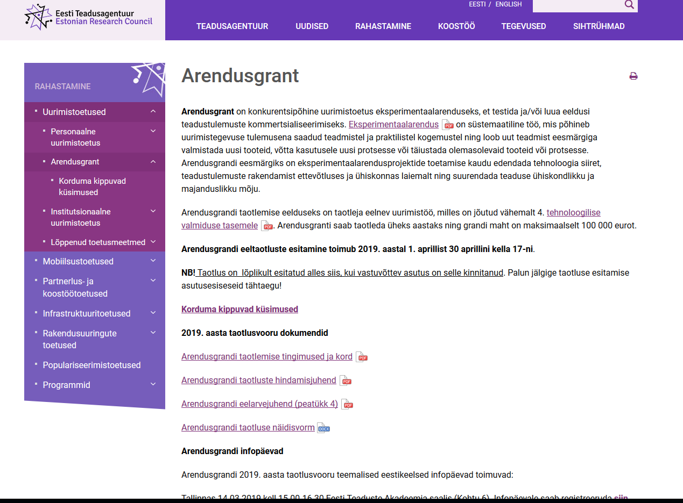
Täpsem info
2019. a taotlusvooru materjalid, sh korduma kippuvad küsimused
Notes:
Üldinfo: Siret Rutiku
(siret.rutiku@etag.ee, tel 731 7381)
Taotluste menetlemine: Raili Torga
(raili.torga@etag.ee, tel 731 7358)

